Slide 1
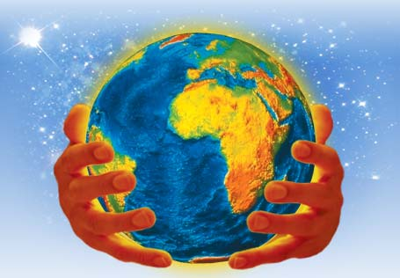
Урок
Окружающего мира
УМК « Планета знаний»
3 класс

Slide 2
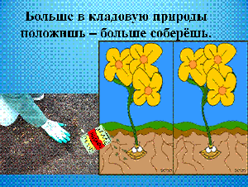
Больше в кладовую природы
положишь – больше собирешь.

Slide 3
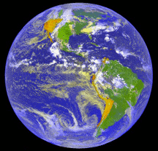
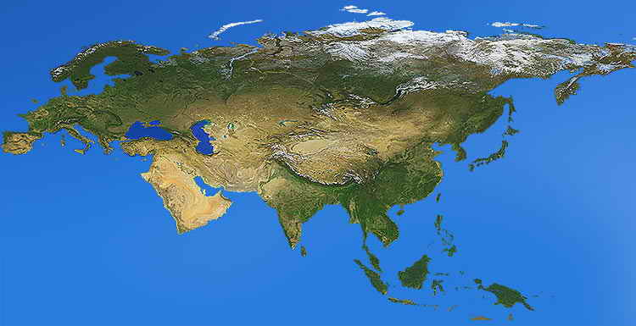
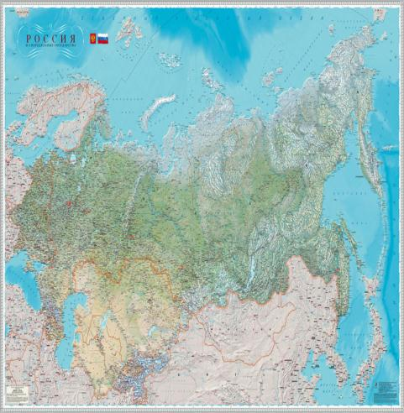
Земля
планета
страна
суша

Slide 4
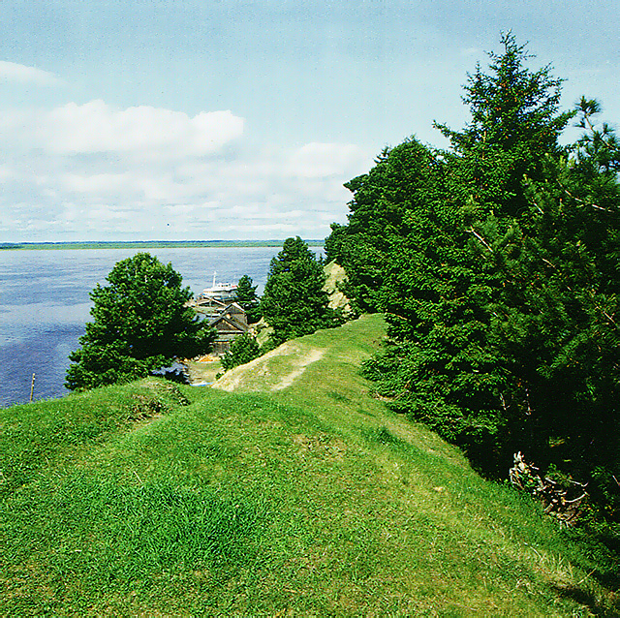
Тема урока:
Почва.
Её состав и свойства

Slide 5


Учебная лаборатория
Правила работы:
1. Внимательно слушать инструкции
2. Четко выполнять указания
3. Быть наблюдательными
4. Аккуратно работать с веществами
и оборудованием
5. По наблюдениям сделать вывод

Slide 6

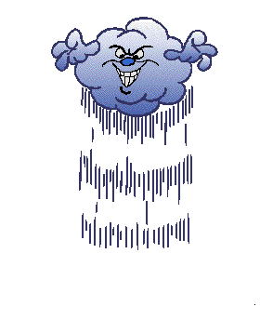
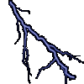
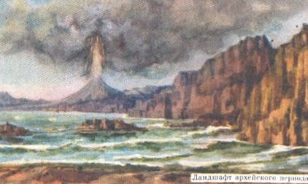
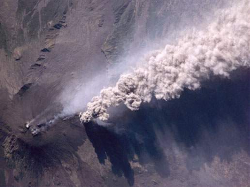

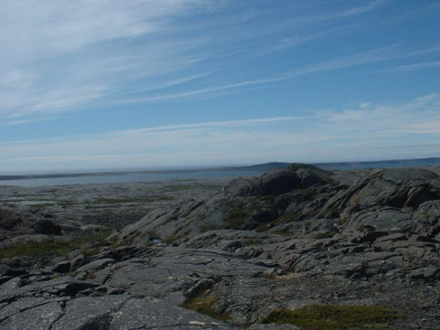
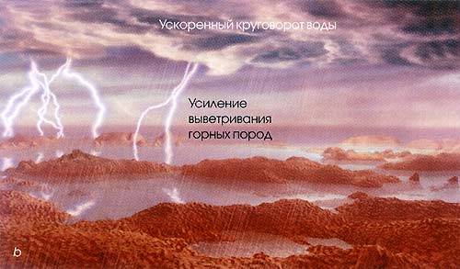
Образование почвы

Slide 7
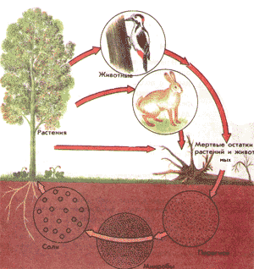
Образование почвы

Slide 8
воды
климат
рельеф
почва
человек
Горные породы
растения
животные

Slide 9
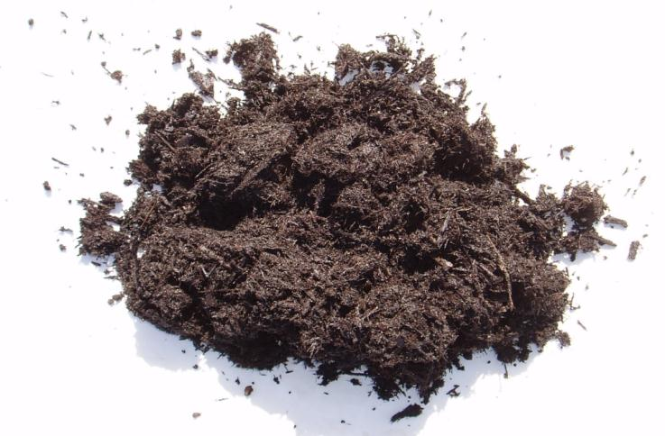
Практическая работа
Состав почвы
Остатки листьев, корешки, части насекомых)
Перегной

Slide 10
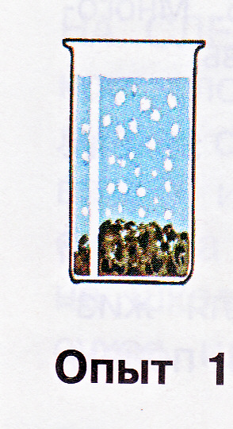
Практическая работа
Состав почвы
Вывод : в состав почвы
входит воздух

Slide 11
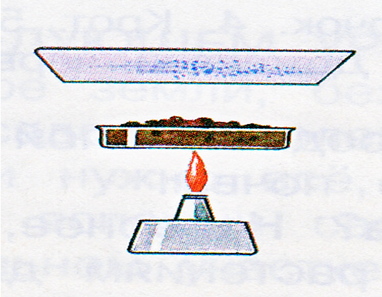
Практическая работа
Состав почвы
Вывод: в состав
почвы входит вода
Вывод: в состав почвы входят соли

Slide 12
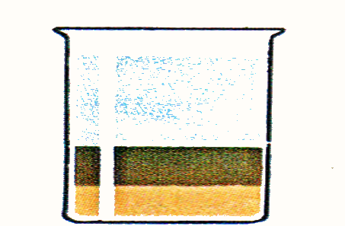
Практическая работа
Состав почвы
Вывод : в почву входит
глина и песок

Slide 13
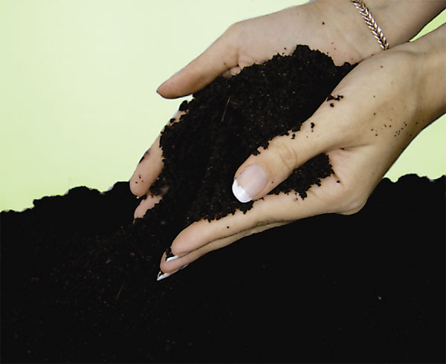
Свойства почвы
Вывод:
Почва сыпучая

Slide 14
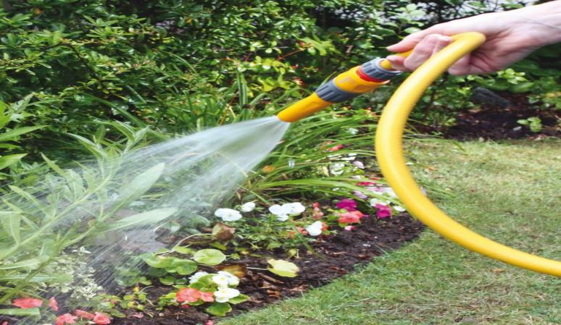
Свойства почвы
Вывод:
Почва пропускает воду –
водопроницаемость

Slide 15
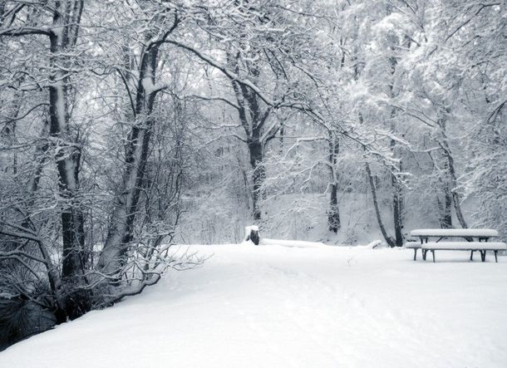
Свойства почвы
Вывод:
Почва нагревается и охлаждается
Проводник тепла
Свойство-теплопроводность

Slide 16
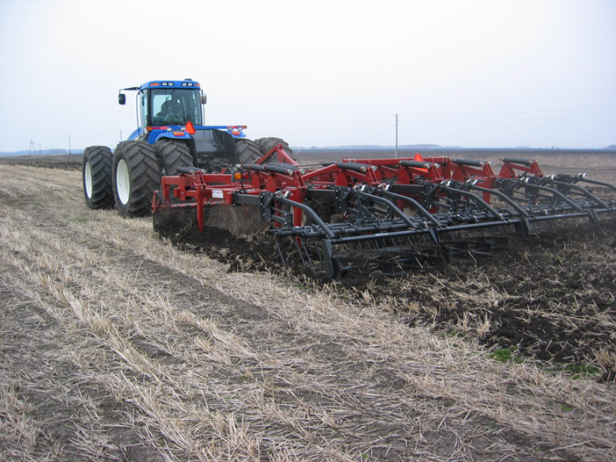
Свойства почвы
Почему почвы называют
«чудесной кладовой»?

Slide 17
П
Е
С
О
к
М
И
К
Р
О
Б
ы
В
О
Д
а
Г
Л
И
Н
а
С
О
Л
и
В
О
З
Д
У
х
д и е
П
Е
Р
Е
Г
Н
О
й

Slide 18





ПЛОДОРОДИЕ

Slide 19
Круговорот веществ в природе

Slide 20
Вывод:Почва – это верхний плодородный слой земли. Она возникает и развивается под воздействием климата и живых организмов очень медленно. За 100 лет ее слой увеличивается в среднем на 1 см. Она играет особую роль в жизни нашей планеты – почва переходное звено от неживого к живому. Почва состоит из песка, глины, перегноя, воды, воздуха, микроорганизмов. Имеет свойства – водопроницаемость, теплопроводность, плодородие.

Slide 21
Домашнее задание
Учебник С. 68 – 69 рассказ о почве
Тетрадь с. 27 № 64-66

